Slide 1

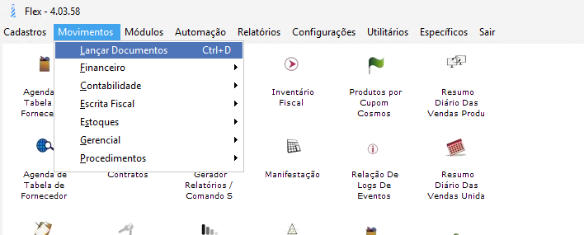
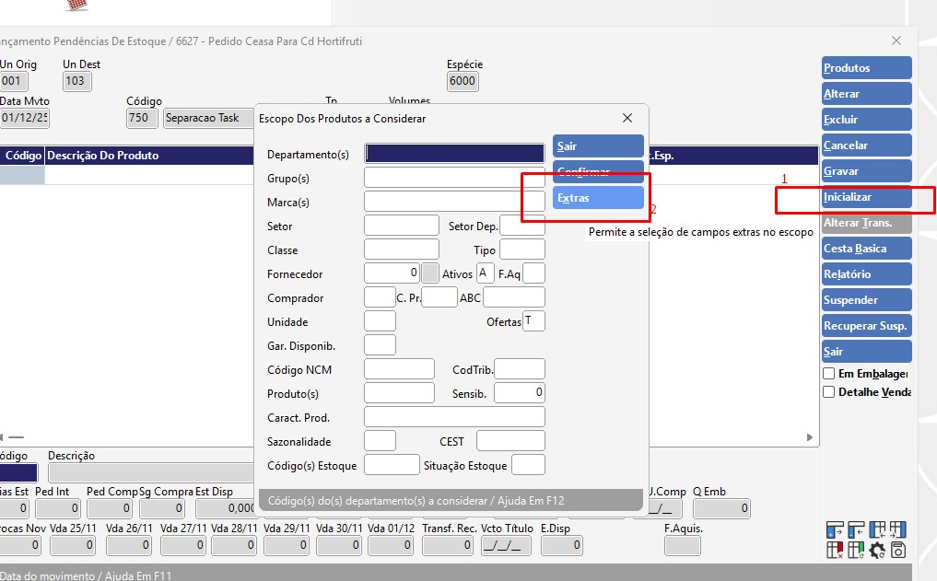
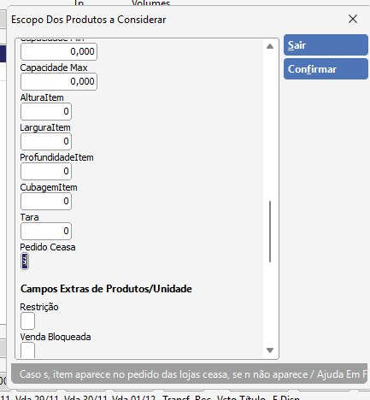
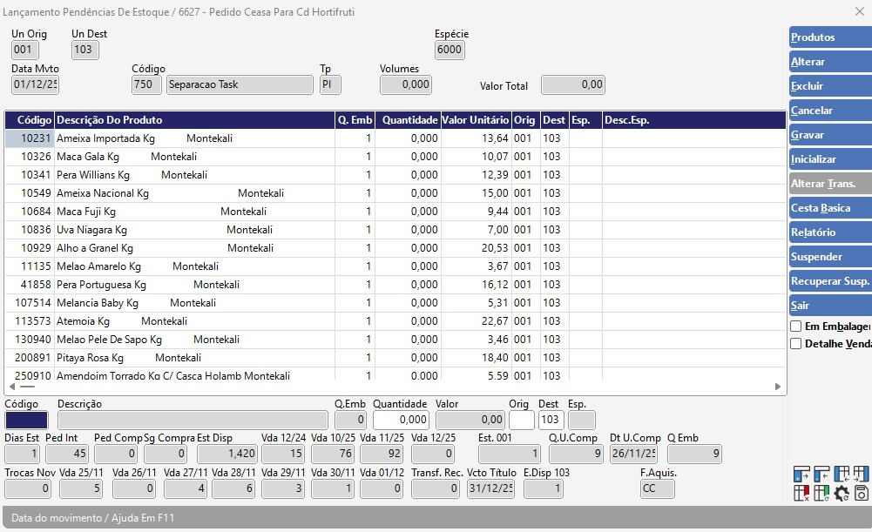
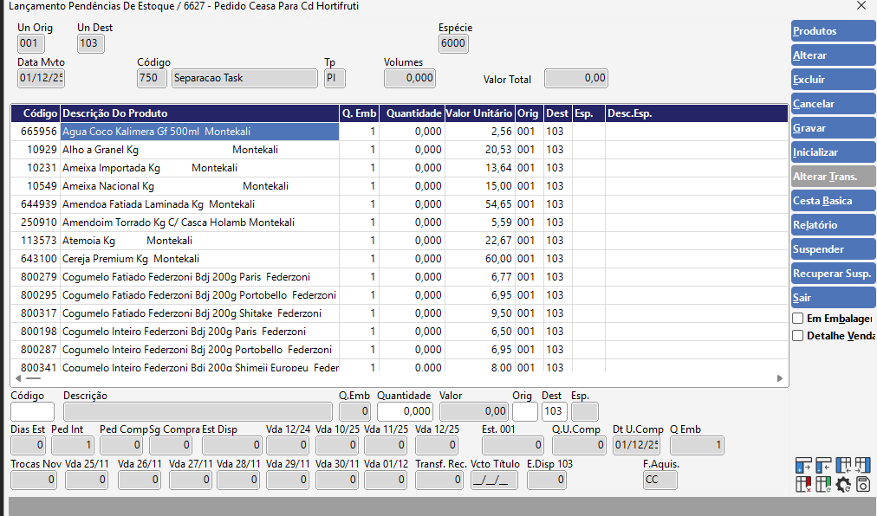
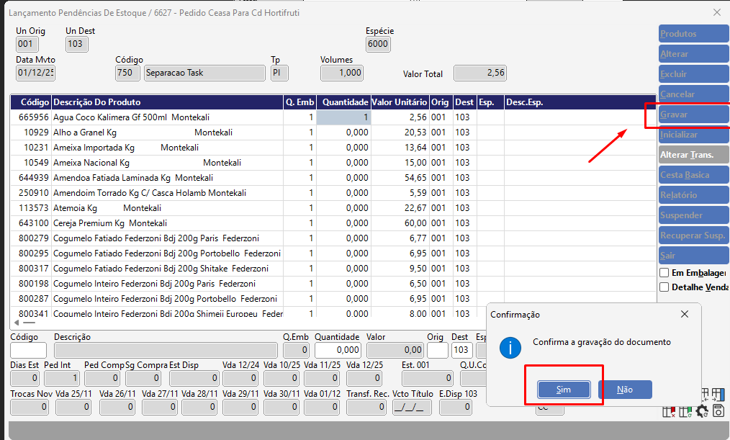
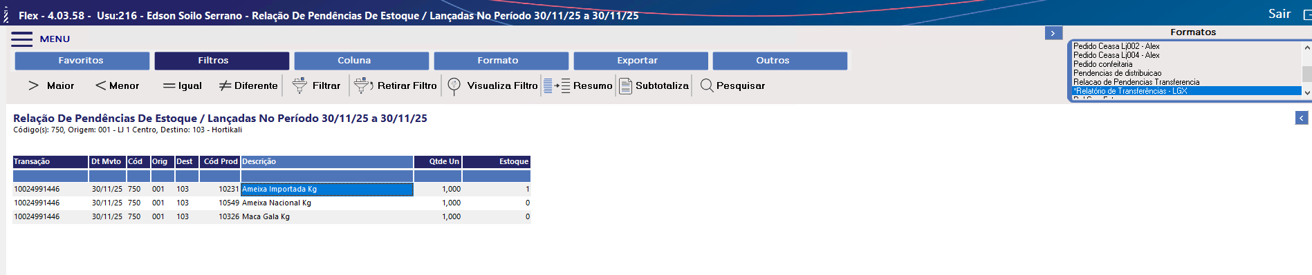
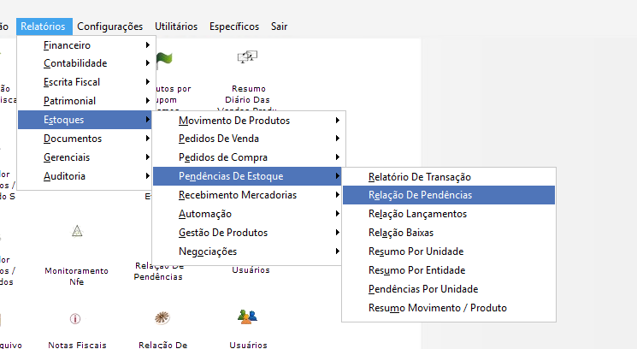
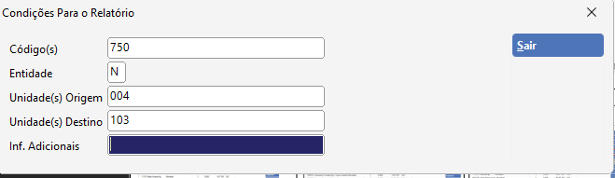
GRUPO MONTEKALI
Procedimento Operacional padrão
Controle:
TPFC003
Tempo de ciclo:
15 min
Setor:
FLV
Periodicidade:
Segunda à Segunda
Atividade:
Como fazer pedido de FLV ao CD Horti
Responsável:
Lider FLV
Criado em:
28/11/2025
Revisado:
Edson Serrano
Nº revisão:
0
MATERIAIS NECESSÁRIOS DE ENTRADA
1
Computador com acesso à internet
3
2
4
PASSO A PASSO
1
Acessar o Flex, ir em Documentos e lançamentos. Selecionar o documento 6627.
Após isto,, clique em inicializar e depois extras (IMG 002)
Abrirá esse filtro (IMG 03), ir descendo até Pedido Ceasa e colocar S maiúsculo e ctrl enter.
2
3
(IMG 01)
(IMG 01)
(IMG 02)
(IMG 03)
Irá carregar os produtos do pedido ceasa que estão ativos na loja e disponíveis para pedido ao CD Hortifrutti (IMG 04).
Ordenar em ordem alfabética, na coluna descrição, pressionar A e dar enter, o mesmo irá ordenar.
Agora inserir as quantidades que SÃO EM CAIXA e depois clicar em “gravar”, será gerado uma transação com o pedido.
4
5
6
(IMG 04)
(IMG 05)
(IMG 06)
Para conferir se o pedido foi gerado caso precise, pode se tirar um relatorio. Ir em; Relatórios => Pendencias de Estoques => Relação de pendencias (IMG 07)
Codigo = 750, Entidade = N, Unidade Origem, inserir a loja que foi feito pedido, exemplo imagem loja 004 Unidade Destino = 103 (IMG008
Será gerado o relatorio com o pedido
7
8
9
(IMG 07)
(IMG 08)
(IMG 09)
RESULTADO ESPERADO (SAÍDAS)
1
1
Pedido ao Cd Hortifrutti lojas
3
2
2
4
APROVAÇÃO
Responsável Líder SIM Edson Serrano

